Slide 1







Архипелаг 2022: #НастоящееБудущее
Технологии, которые работают
i-light
Интеллектуальная
система освещения многопользовательского пространства
Направленная на повышение эффективности труда
https://pt.2035.university/project/intellektualnaa-sistema-osvesenia-mnogopolzovatelskogo-prostranstva-na-osnove-tehnologii-ad-hoc

Slide 2

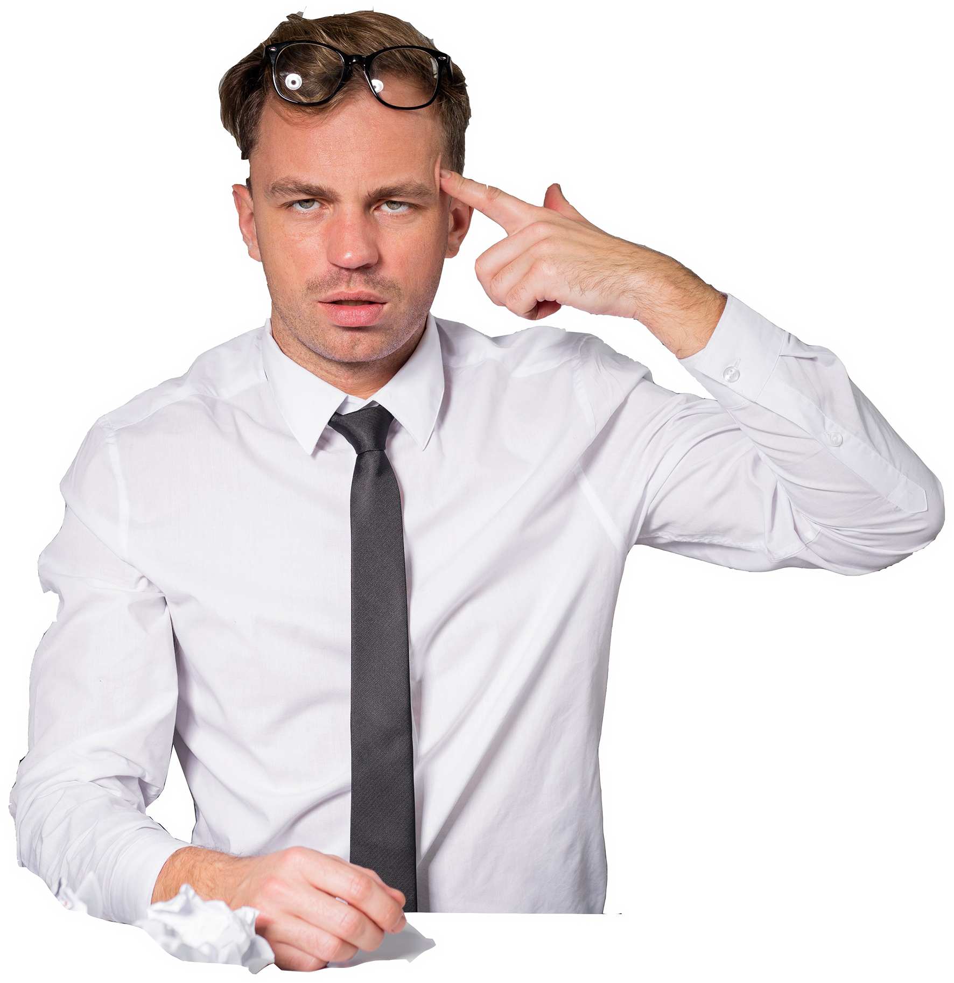
Проблема
50% офисных сотрудников страдают
Синдромом Хронического Утомления
Неправильно спроектированное освещение
Резкое снижение качества работы
Увеличение числа увольнений/больничных
Низкие показатели удовлетворенности
Увеличение конфликтных ситуаций
УТОМЛЕНИЕ+
Некомфортное рабочее место
Стресс
Несоблюдение режима работы/отдыха
- РАБОТОСПОСОБНОСТЬ
Неэффективный работник

Slide 3
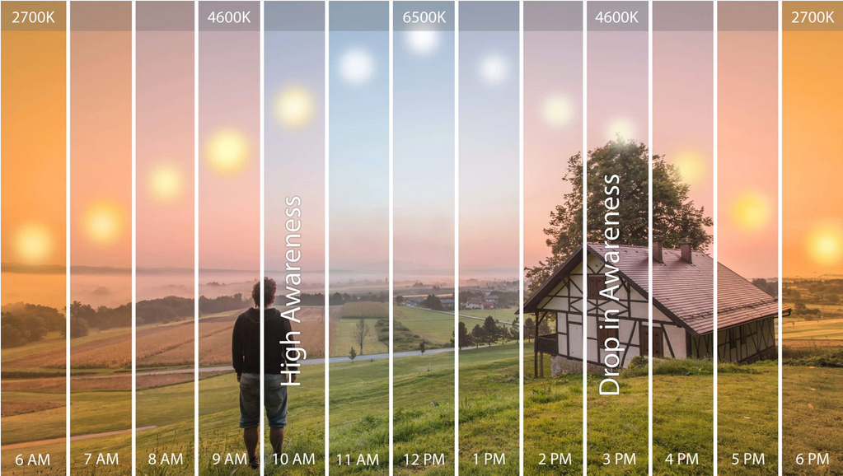
Решение
Использовать положительное воздействие света на человека,
с целью снижения утомления и улучшения настроения работников
Использование рекомендаций по режиму работы/отдыха
Ежедневное отслеживание состояния сотрудников
Персонализация рабочего пространства
Краткосрочные воздействия освещением на эмоциональное состояние
Динамическое изменение освещения в течении дня – положительно сказывается на здоровье работников.

Slide 4
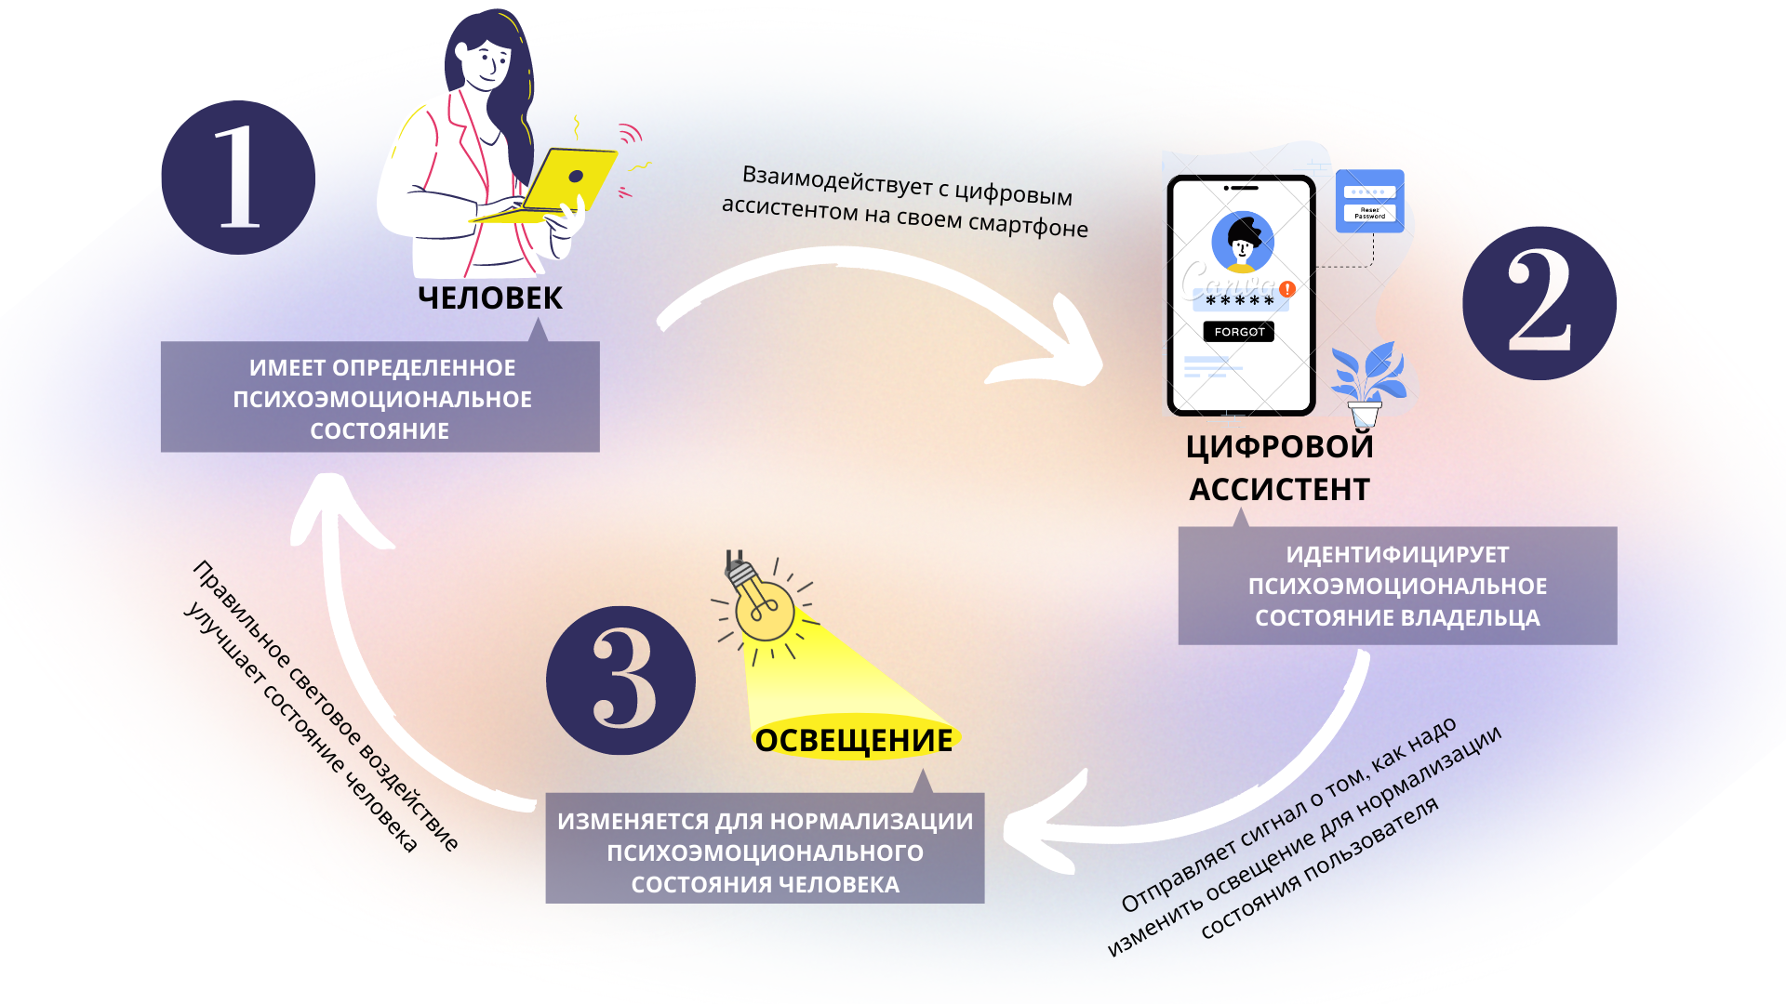
Продукт
Интеллектуальная система адаптивного освещения.
Система осуществляет подбор и смену фотометрических характеристик (освещенность, цветовая температура) на основе информации о психоэмоциональном состоянии человека.

Slide 5
Конкуренты
 | I-light | Intelvision | Helvar | Азбука Света | Smart Life Style
Персонализация системы | + | + | + | _ | _
Самообучаемая система | + | _ | _ | _ | _
Работа с психо-физиологическими состояниями человека | + | + | _ | _ | _
Работа в многопользовательском пространстве | + | + | + | + | _
Регулирование освещения на основании данных о естественном свете, местонахождении пользователей | + | + | + | + | +
Рекомендательные режимы освещение | + | + | + | + | _
Динамическое изменение цветовых температур | + | + | + | + | +
Мониторинг состояния сотрудников (неделя, месяц, полугодие) | + | _ | _ | _ | _
Получение объективных и объективных данных о состоянии человека | + | _ | _ | _ | _

Slide 6
Рынок
TAM
Более 6000 компаний среднего и крупного сегмента
SAM
1500 -1600 компаний потенциальные клиенты (25% города миллионики + северные города)
SOM
150 клиентов (10% рынка)
150 000 000 руб. (установка)
360 000 000руб. (подписка 200 тыс. руб – месяц (включена работа мониторинга состояния))

Slide 7
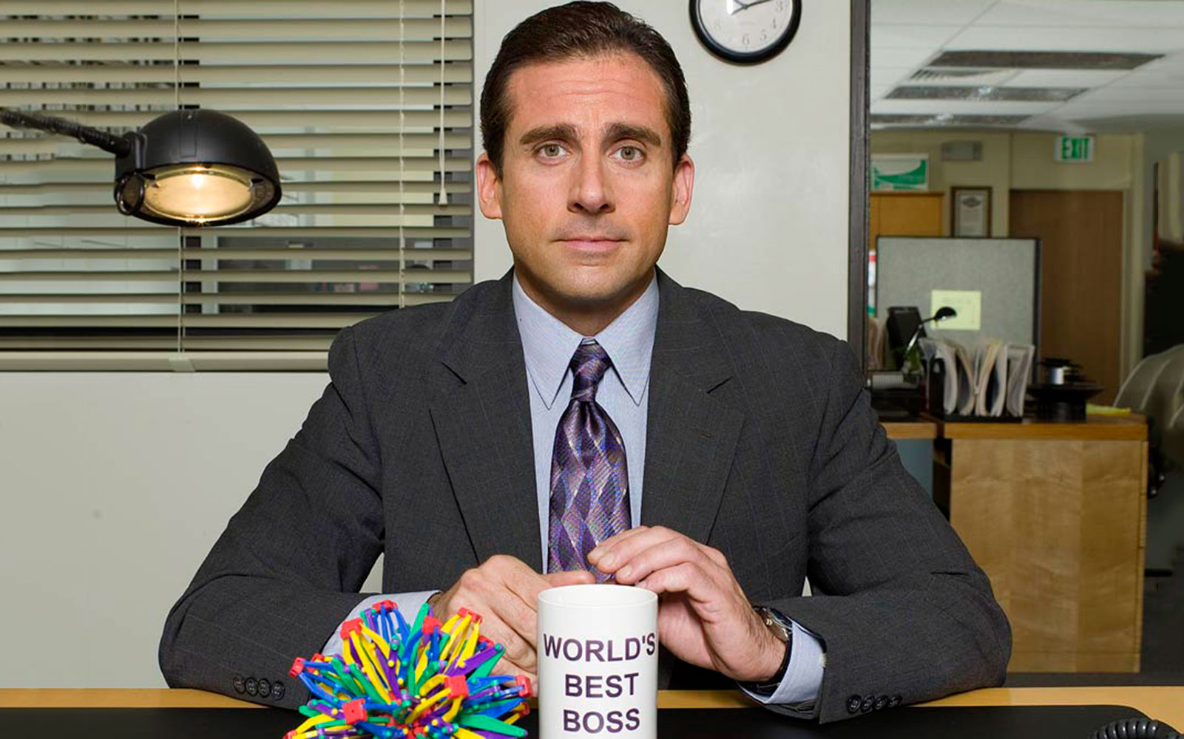
Бизнес-модель
Клиент:
Руководители офисных компаний и образовательных учреждений,
“Интеграция”
Мы интегрируем алгоритм в уже существующую систему = 1 млн рублей
“Личный подход”
Подписка на приложение включающее мониторинг психофизиологического состояния сотрудников + персонализация системы 200 тыс. рублей месяц.
Желают увеличить работоспособность и показатели эффективности труда сотрудников.
Выгода:
-Энергоэффективность
-Устранение текучки кадров
-Снижение ошибок
-Увеличение производительности
-Автоматический мониторинг благополучия и удовлетворенности сотрудников

Slide 8




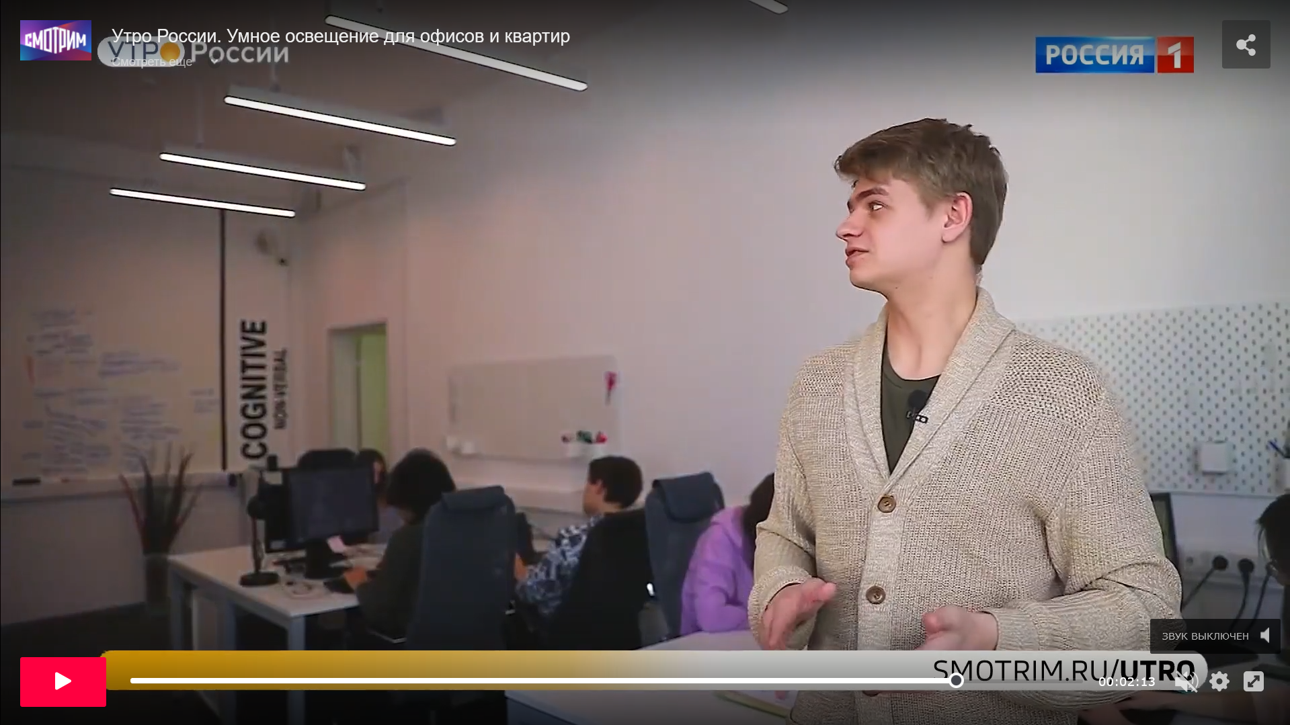


Текущие результаты
Инициация идеи и запуск прототипа
Публичное оглашение результатов экспериментов
Создание ИНФО Повода
Грант УМНИК-АРХИПЕЛАГ 21
Проведена экспериментальная апробация
Подана заявка на регистрацию изобретения в ФИПС
15 Международный Форум Lux Junior, 17-й международный симпозиум по науке и технологиям освещения, Франция
11 научных публикаций в русских и англоязычных источниках
Телеканал Россия 1. Утро России «Умное освещение для офисов и квартир»;
Федеральные «Аргументы и факты» "Да будет свет. Как можно улучшить работоспособность человека?»;
ITMO.News «Умный свет»;

Slide 9
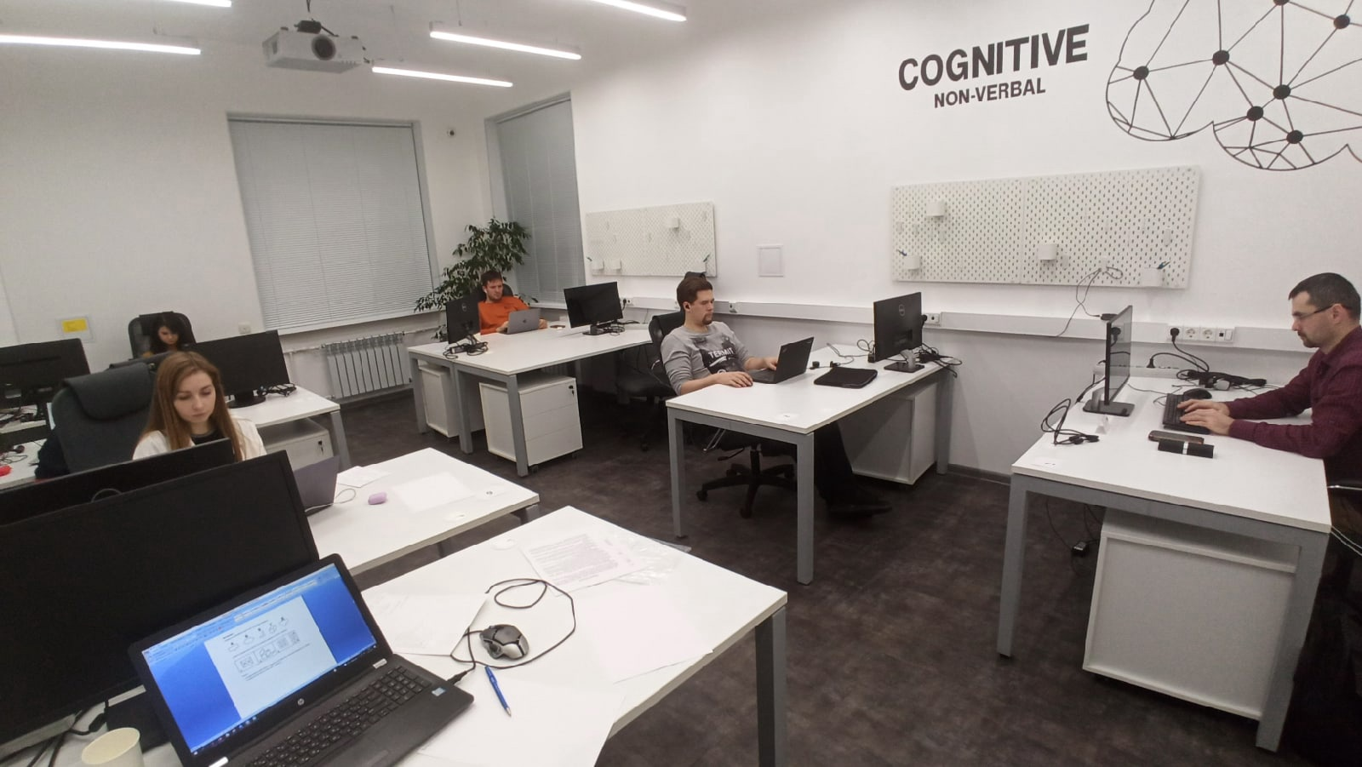
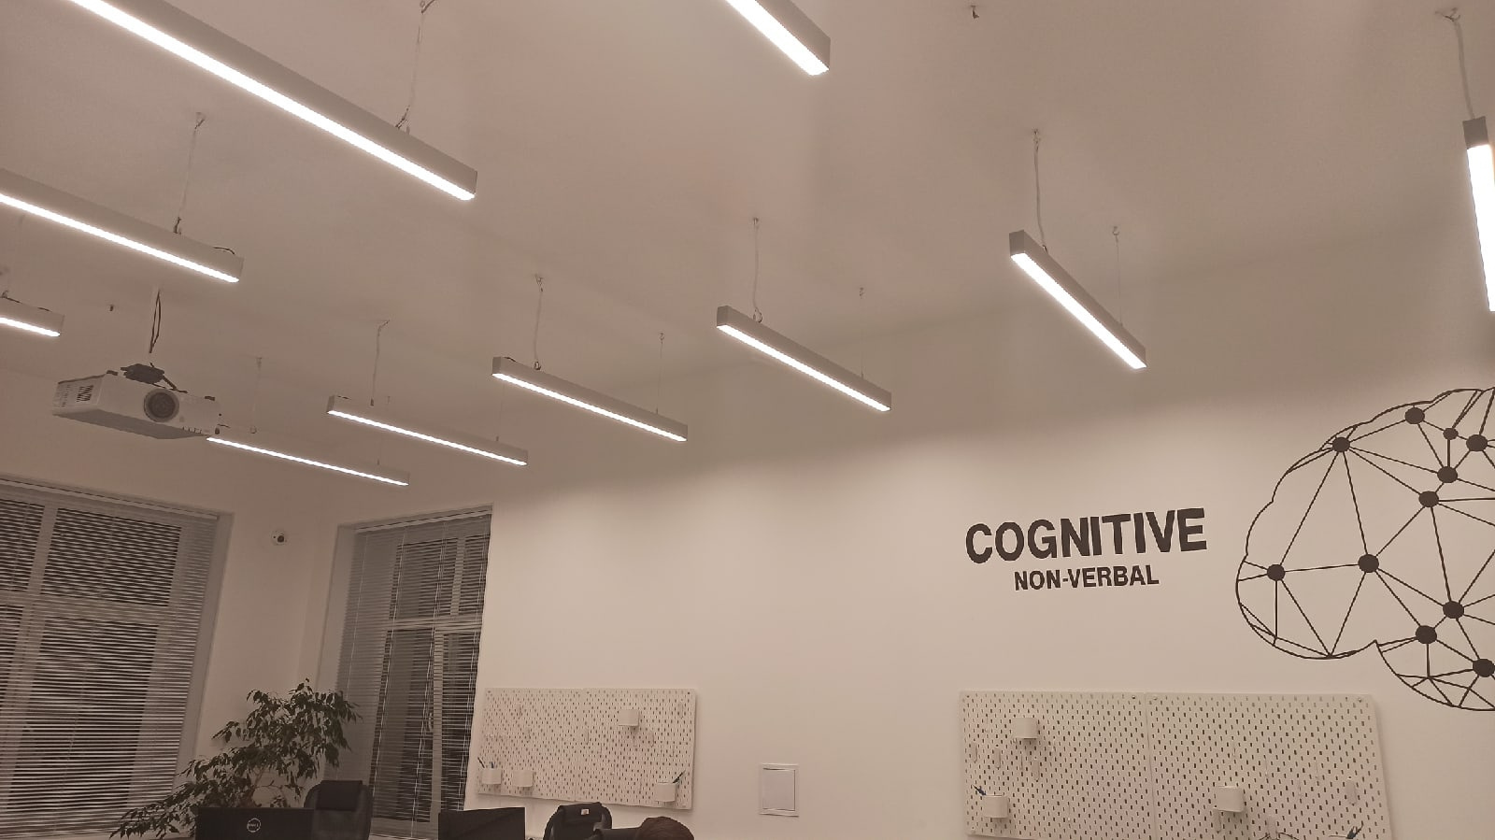
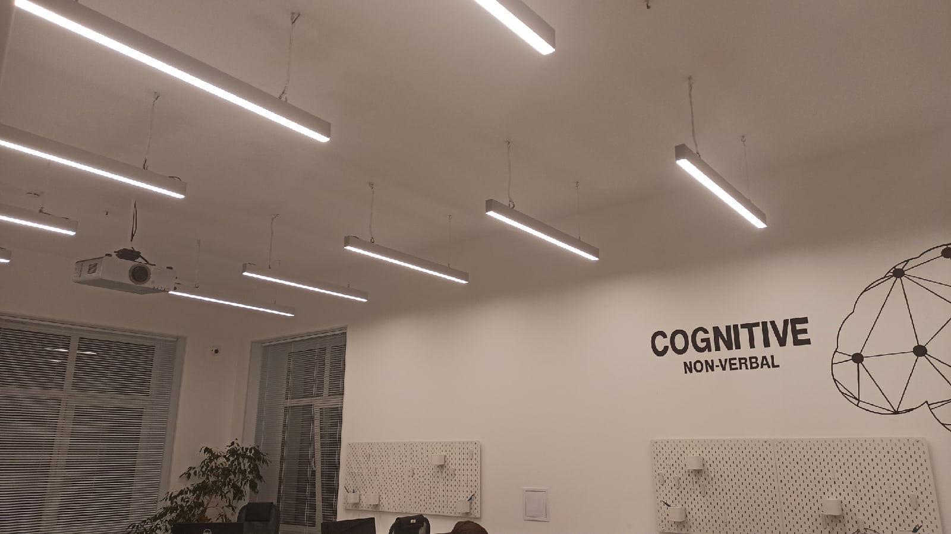
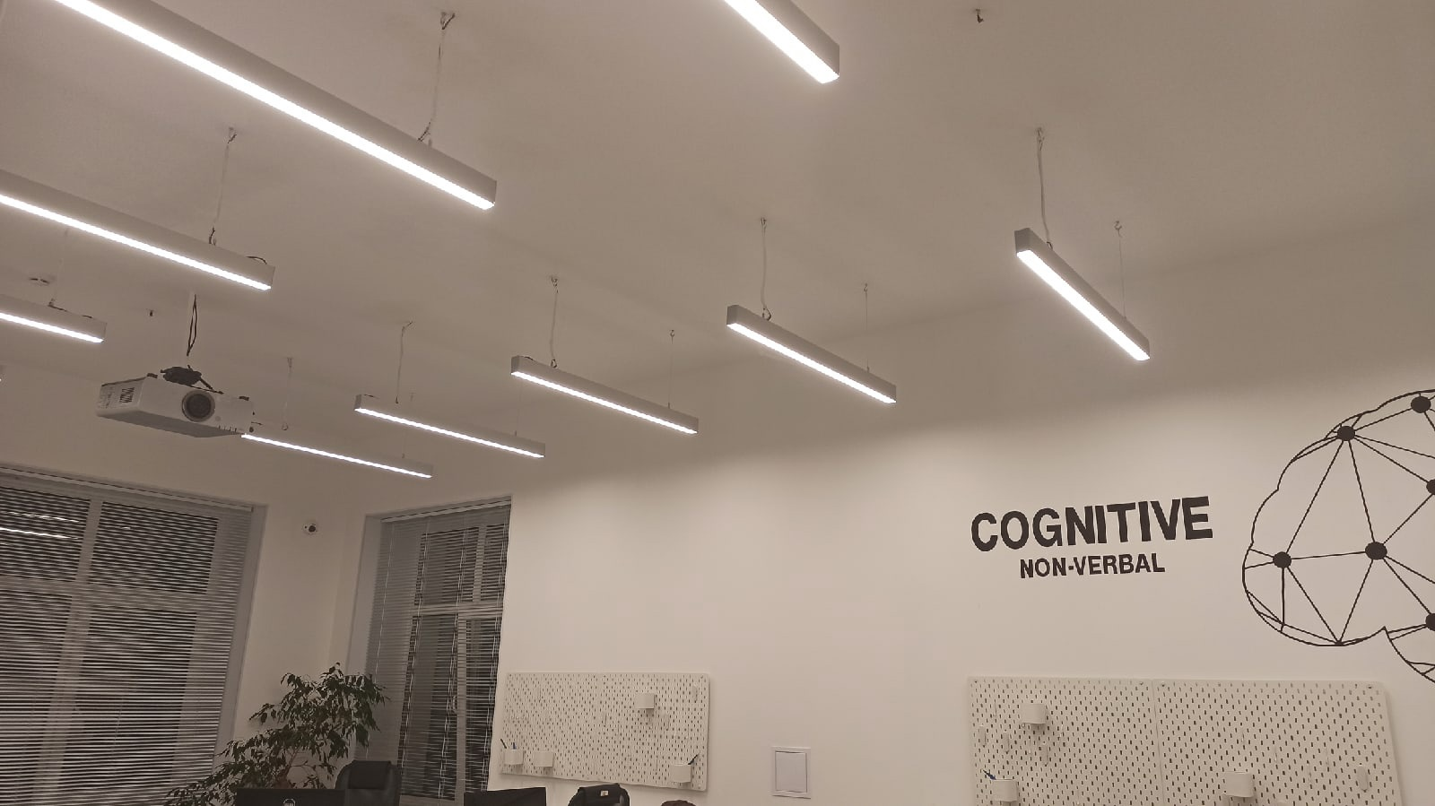
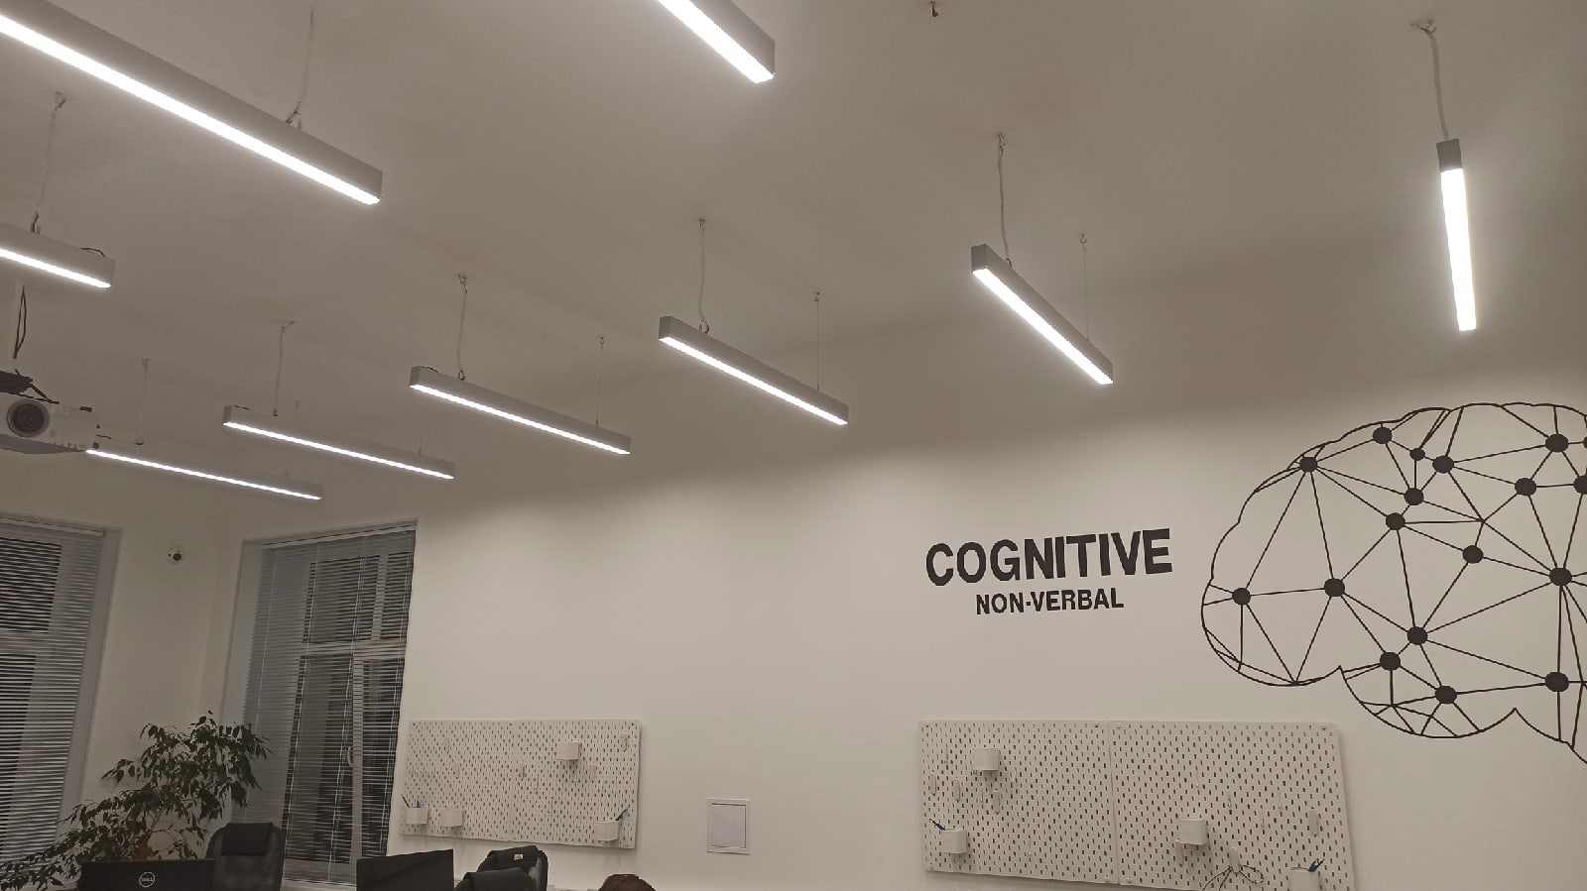
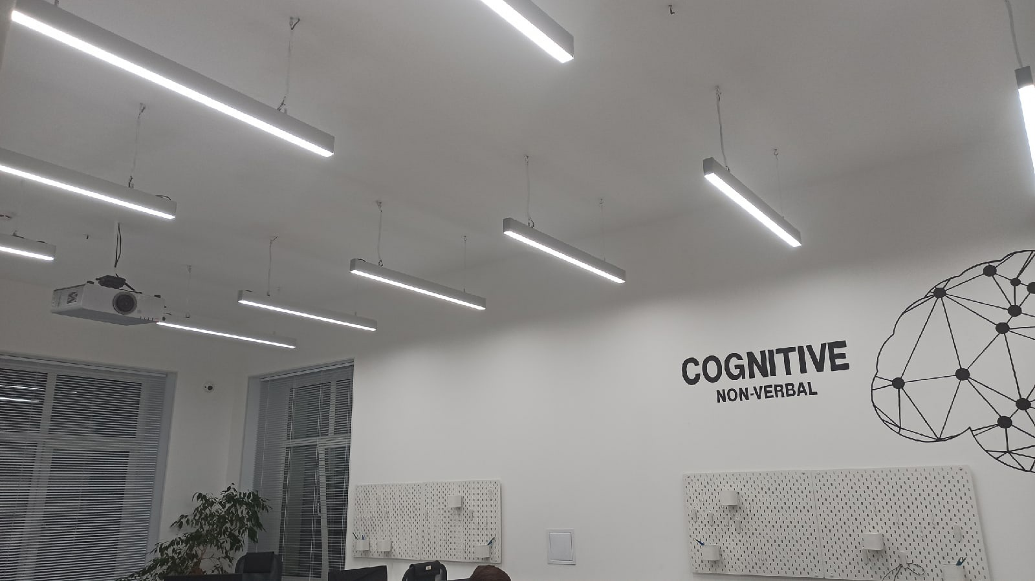
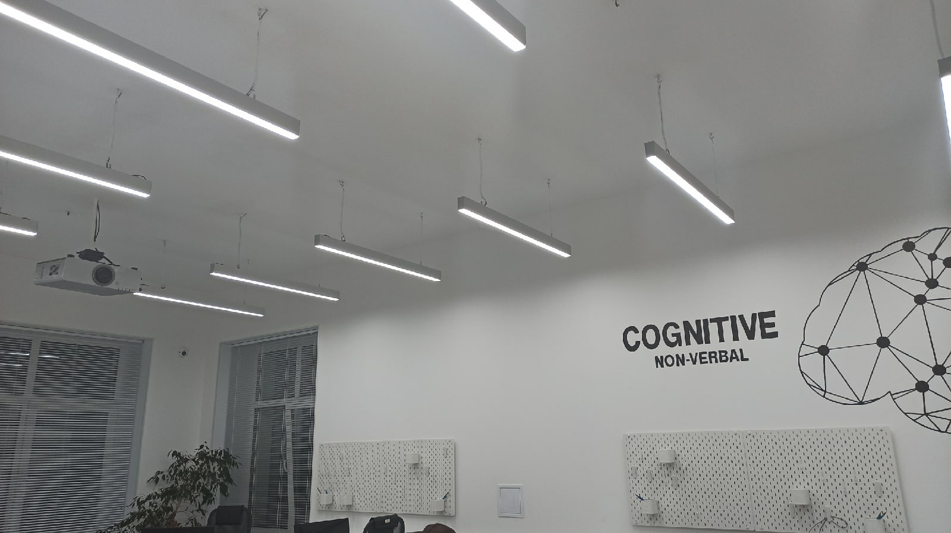
Текущие результаты
Рабочий прототип Коворкинг, Университет ИТМО Биржевая,14
Позитивное влияние применения персонализированного освещения
на психофизиологическое состояние:
Осенне-Зимний период
Complete relaxation
2700 K 500 lux
Relaxation
3000 K 500 lux
Rest
3500 K 500 lux
Позитивное влияние 10 – 15 %
Весенне-Летний период
Standard
4000K 500 lux
Activation
5000 K 500 lux
Strong activation
6000 K 500 lux
Позитивное влияние 8-12%
Динамическая рекомендательная система

Slide 10
Текущие результаты

Slide 11

Планы развития
Приложение i-LIGHT
С 2022 г
Работа по направлению гранта РНФ
Северные города
Северные города
2023 г
Освещение при суточной работе
2022-2024 г
Освещение в офисах
2021-2022 г

Slide 12
Интеллектуальная собственность
Патент на изобретение регистрационный номер заявки 2022102890 :
Интеллектуальная многопользовательская система адаптации рабочего пространства
Авторы:
Брагина Татьяна Владимировна
Лаушкина Анастасия Александровна
Рослякова Светлана Витальевна
Леонов Александр Сергеевич
Землянова Екатерина Игоревна
Басов Олег Олегович
Филиппов Илья Михайлович

Slide 13
Финансы
При интеграции нашего программно- аппаратного комплекса:
Себестоимость продукта – 500 тыс. рублей
(50% от продажи, с учетом доставки и установки)
Выручка за год от установки:
160 млн. рублей
384 млн. рублей за подписку
Расходы за 1 год(включая издержки) – 138,4 млн. рублей
Доход за 1 год – 405,6 млн. рублей
 | 1 год | 2 год | 3 год | 4 год | 5 год
Выручка | 544 млн. рублей | 928 млн. рублей | 1312 млн. | 1424 млн. рублей | 1536 млн рублей
Чистая прибыль | 405,6 млн рублей | 690,08 млн. рублей | 858,88 млн рублей | 1210,4 млн рублей | 1373 млн рублей
Работа с подпиской – сокращение установки

Slide 14
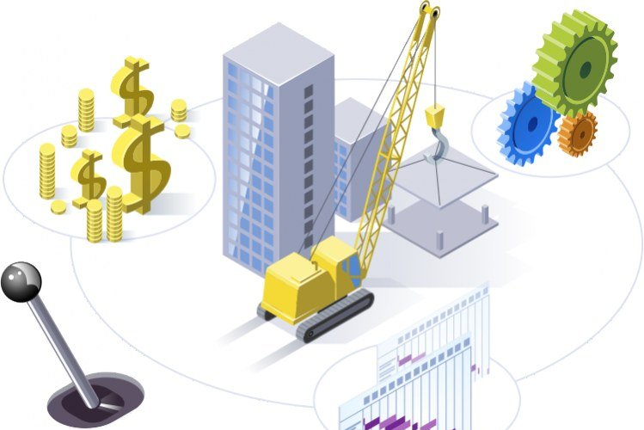
Предложение для инвестора
Работа с государственными грантами.
Выход на грант Старт 1.
Научные исследования для улучшения текущих рекомендация по использованию искусственного освещения.

Slide 15
Предложение для Партнера
Интеграторы
и производители светового оборудования
Компания, имеющая в своем штате 1000+ сотрудников в офисах
Совместная работа над системой управления освещением
+ клиент покупает их светильники
+ получают отзыв по регулировке характеристик оборудования
Запуск MVP на территории опенспейса партнера
+ апробация системы на большом количестве пользователей
+улучшение состояния сотрудников
+получение комплексного анализа состояния сотрудников за неделю, месяц, полгода
+ эксклюзивная интеграция

Slide 16
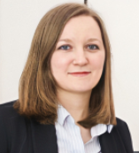
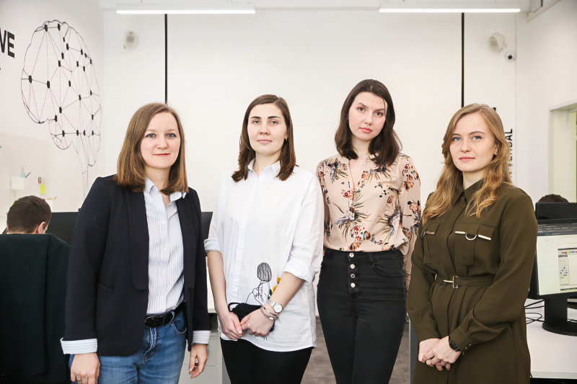
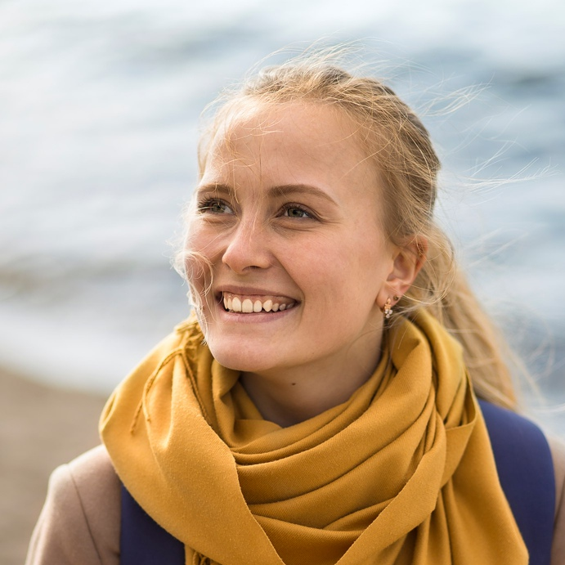
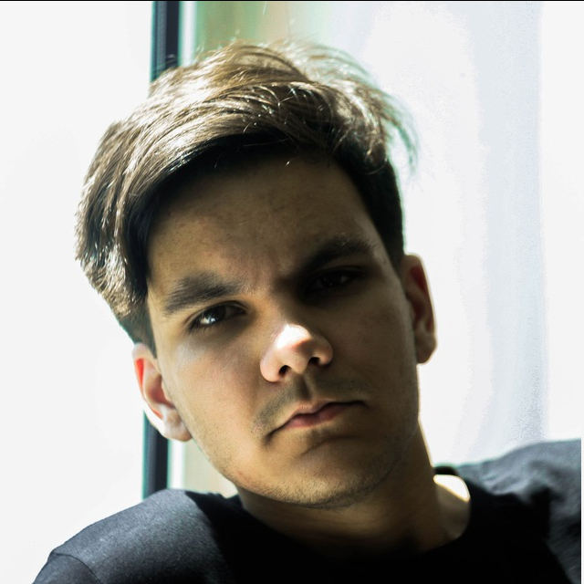
Команда
Светлана
Рослякова
(CEO, продажи)
Татьяна
Брагина
(СЕО,
проектирование)
Анастасия
Лаушкина
(СМО,
дизайн)
Александр
Леонов
(CTO, IT)
Екатерина Землянова
(маркетинг)
Ключевые навыки:
Ведение научных проектов Технологическая область
Опыт работы в светотехническом проектировании, проведении междисциплинарных проек-
тов, связанных с искусствен-
ным освещением.
Ключевые навыки:
технологическая
область
Психология труда
Опыт работы в разработке, проведении и обработки данных как полевых, так и лабораторных исследованиях в области светового дизайна и психологии
Ключевые навыки:
технологическая
область
Опыт работы в разработке, проведении к полевых,к и лабораторных исследованиях в области светового дизайна и психологии труда
Ключевые навыки:
ИТ-разработка
Опыт работы в разработке, проведении и обработки данных различного рода исследований, создание программной части системы
Ключевые навыки:
Световой дизайн
Опыт работы в разработке интерьерных решений и создании концепций индиви-
дуализации пространства

Slide 17

Архипелаг 2022: #НастоящееБудущее
Контакты
Технологии, которые работают
Сайт | www.itmo.ru
Телефон | +7 (905) 034-52-29
email | bragina.arch@yandex.ru

